Slide 1


Презентация на тему: «Закон и формирование спроса. Закон и формирование предложения. Эластичность спроса и предложения»
Московский государственный технический университет имени Н.Э. Баумана
Савинова Мария Геннадьевна студент(ка) группы ИУ7-71Б

Slide 2
Оглавление
Понятие спроса и предложения
Закон спроса и предложения
Эластичность спроса и предложения

Slide 3
Спрос
готовность потребителей приобрести данное количество товара за определенный период времени по возможным ценам, подкрепленное денежной возможностью.
Меняется в зависимости от:
цены
воздействия государства
сезона
Парадокс Веблена
товары роскоши
Эффект
Гиффена
жизненно важные продукты

Slide 4
Предложение
готовность товаропроизводителя произвести (предложить) за определенный период времени определенное количество товара по той или иной цене.
На величину спроса влияют:
себестоимость производства
конкуренция
налоги

Slide 5
Закон спроса и предложения
Закон спроса
При увеличении цены товара количество спроса на него снижается, а при снижении цены — увеличивается.
Закон предложения
при увеличении цены товара количество, которое производители готовы предложить на рынке, также увеличивается, а при снижении цены — уменьшается.

Slide 6
Закон спроса и предложения
Рыночное равновесие — точка, в которой объём спроса на товар равен объёму его предложения.
Равновесная цена означает, что товаров произведено столько, сколько требуется покупателям.
Координатами точки являются
равновесная цена и равновесный объем.

Slide 7
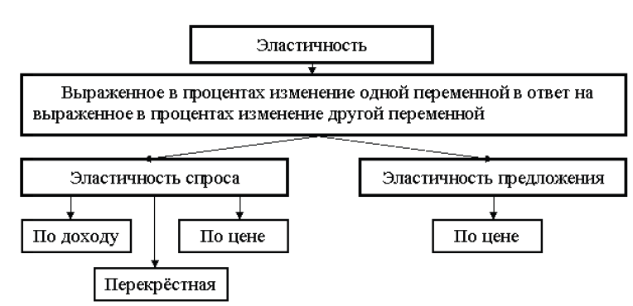
Эластичность
эластичностью спроса и предложения понимают то, как эти показатели реагируют на изменение цены.
Эластичность спроса показывает,
как меняется поведение покупателей,
когда продукция дорожает или дешевеет

Slide 8
Эластичность спроса по цене
помогает понять, как изменится спрос, если поднять или понизить стоимость продукта.
Эластичность спроса зависит от степени необходимости товара, наличия аналогов, доли расходов в личном или семейном бюджете.
Эластичный спрос
драгоценности,
автомобили, мебель, бытовая техника, деликатесы
Неэластичный спрос
лекарства, топливо для автомобиля, хлеб, соль

Slide 9
Эластичность спроса по доходу
показывает, как изменится спрос, если доходы потребителей вырастут или упадут.
1 - нормальные товары
2 - предметы роскоши
3 - низкокачественные товары
график «доход(C) – расходы(I)» для отдельного блага - кривые Энгеля

Slide 10
Эластичность спроса Перекрестная эластичность
Показывает, как изменится спрос на один товар, если поднять или понизить цену другого товара.
Помогает определить, как стоимость заменяющих и дополняющих товаров влияет на желание покупателей приобрести продукт.

Slide 11
Эластичность предложения
демонстрирует, как продавцы реагируют на изменение цены: увеличивают или уменьшают объемы продукции на рынке.
Чем больше проходит времени с момента повышения цен или изменения
спроса, тем более эластичными становятся спрос и предложение.
Эластичное предложение
мороженое
Неэластичное предложение
Билет в кино

Slide 12
Заключение
закон спроса и предложения - рыночный механизм, обеспечивающий согласование интересов продавцов и покупателей
равновесная цена – величина, по который потребители готовы приобретать продукцию, а продавцы – ее сбывать
спрос и предложение – это гибкие величины, зависящие от множества факторов, и рынок всегда адаптируется под эти события.

Slide 13
Спасибо за внимание!

